Slide 1
Igualdad de género:
Lesson 2
Notes:
Image source: https://pixabay.com/illustrations/equality-gender-woman-duality-sky-2110561/

Slide 4
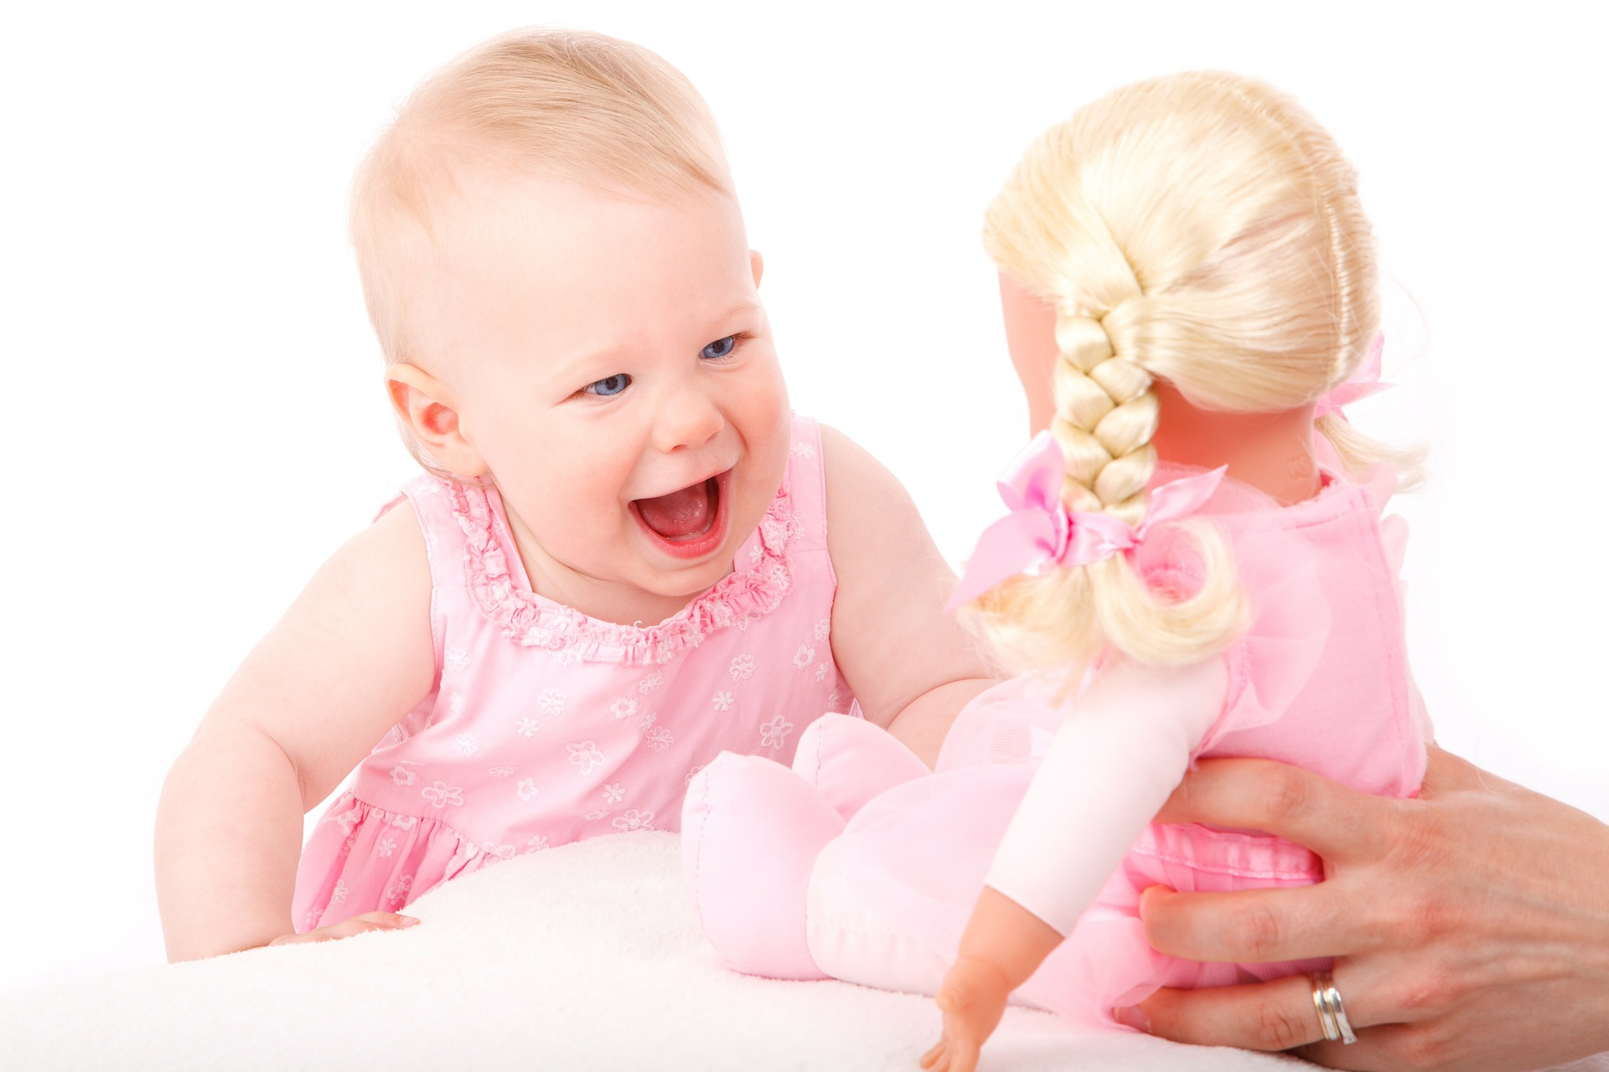
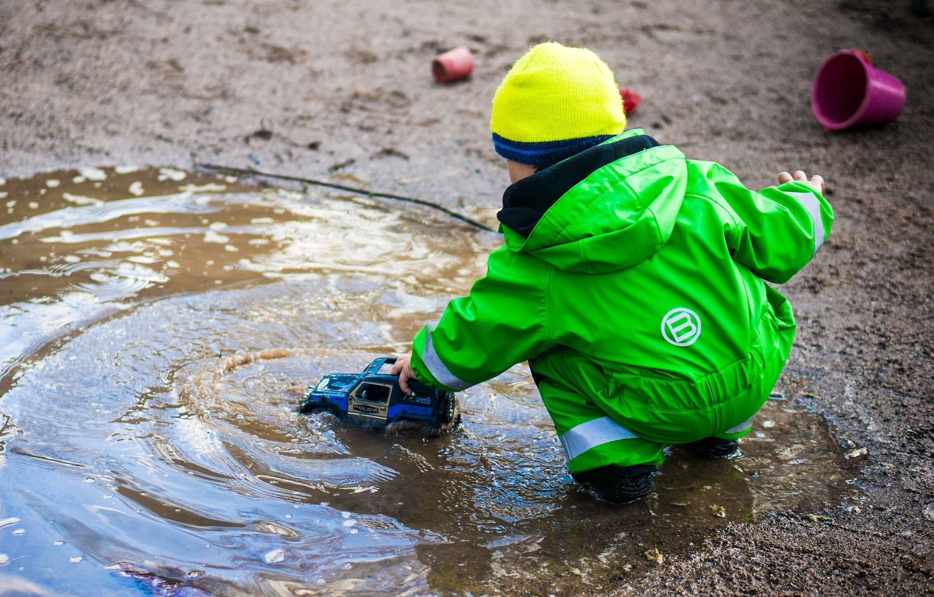
Juguetes para niños y para niñas
Notes:
Photo prompts for discussion
Smiling baby girl: https://pixabay.com/images/id-17366/
Boy in puddle: https://pixabay.com/images/id-1350663/

Slide 5
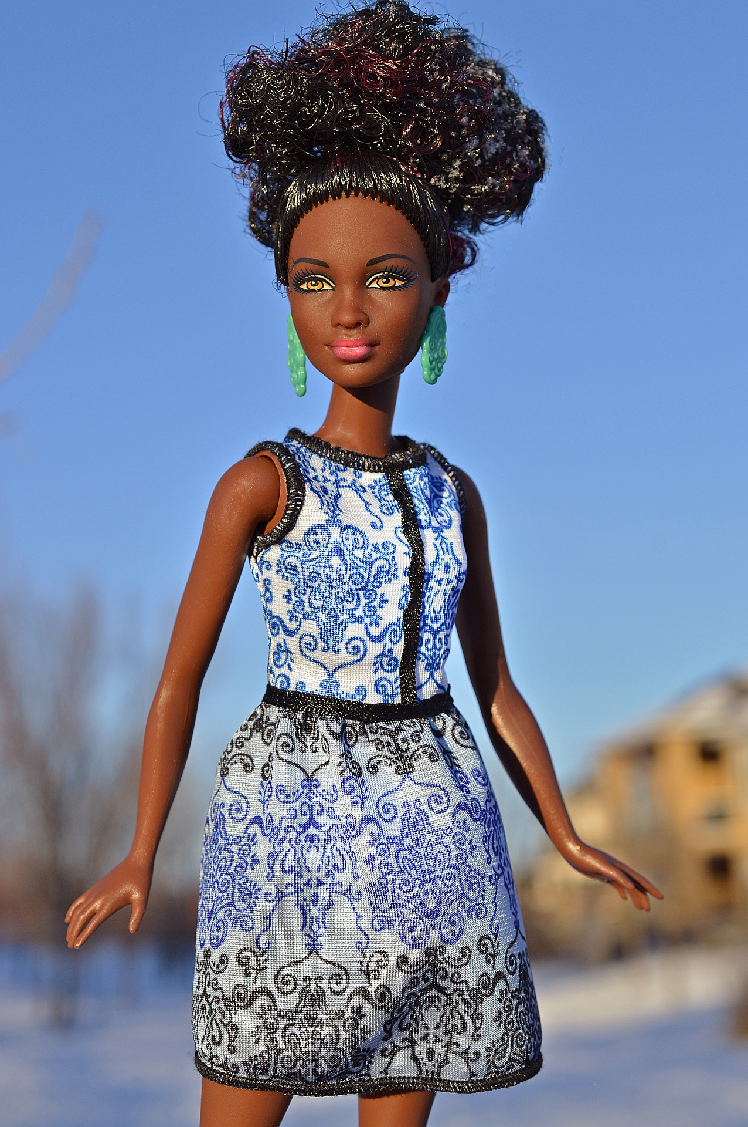
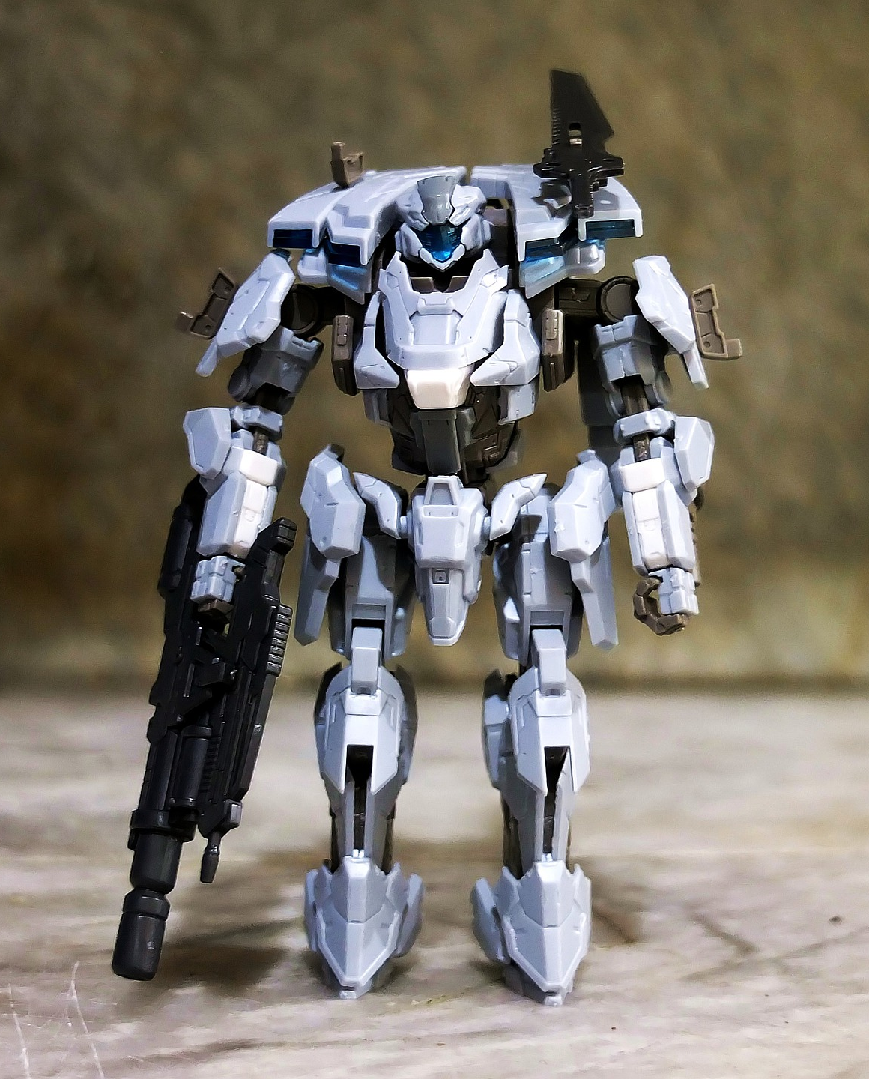
Notes:
Photo prompts for discussion
Barble: https://pixabay.com/images/id-1926584/
Transformer figure: https://pixabay.com/images/id-4938714/

Slide 6
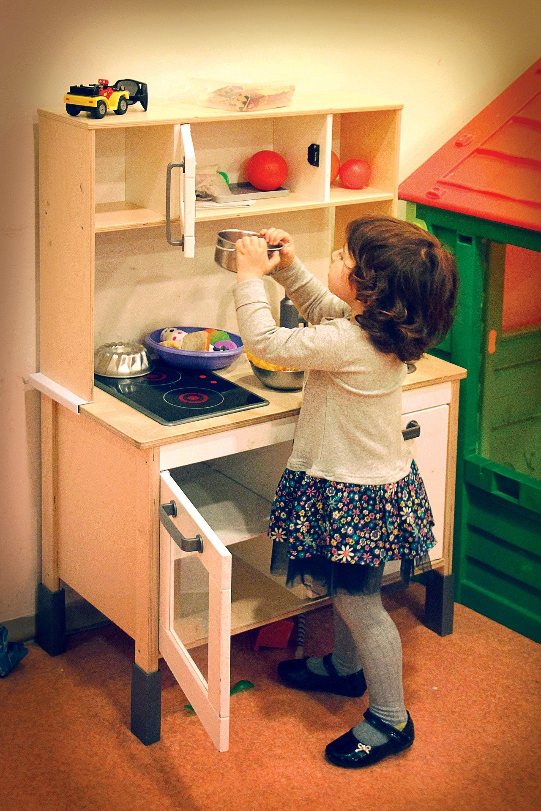
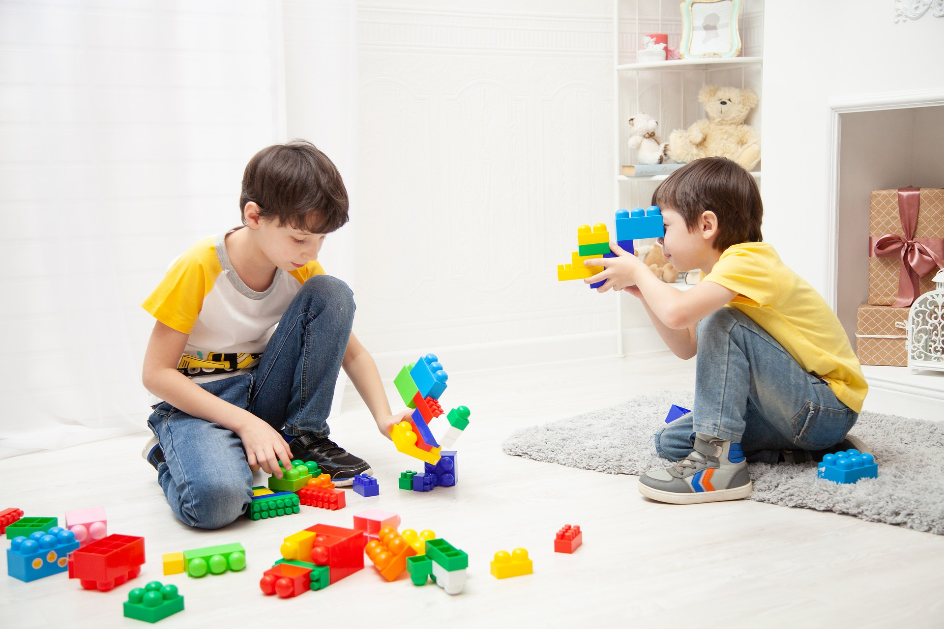
Notes:
Girl playing in kitchen https://pixabay.com/images/id-2156196/
Boys playing lego https://pixabay.com/images/id-4926032/

Slide 7
Si eres un niño, no tienes derecho a...
Jugar con muñecas
Usar ropa rosa
Bailar
Estar triste y llorar
Mostrar tus emociones
Tener el pelo largo
Tener amigas
Tener miedo
Notes:
Cut up the 4 headings (Boys are allowed to / not allowed to, Girls can / Girls cannot… then ask the pupils to sort the phrases
The English should be on the reverse of each card just in case they are unsure of any of the vocabulary - or they can use the vocabulary builder /support sheet

Slide 8
Si eres un niño, tienes derecho a...
Disfrazarte de un super - héroe
Jugar al fútbol
Ser deportista
Vestirte con pantalones vaqueros
Vestirte de azul, negro o gris
Leer historias de monstruos y dinosaurios
Construir casas, reparar camiones y construir aviones

Slide 9
Si eres una niña, no puedes...
Tener el pelo corto
Mancharte, mojarte o ensuciarte
Disfrazarte de pirata o de obrero
Disfrutar de los experimentos científicos
Observar las estrellas, los insectos y las plantas
Soñar con ser bombero o policía
Ser imperfecta

Slide 10
Si eres una niña, puedes...
Ser tímida
Participar en clase
Ser profesora
Ser enfermera, veterinaria o trabajadora social
Soñar con ser princesa y vivir en un castillo
Ser romántica y sensible
Cuidar tu aspecto físico

Slide 11
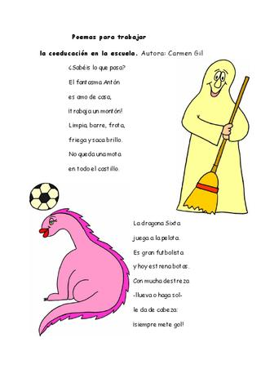
La igualdad
¡Niño o niña, todo vale!
En el colegio, en casa, en el jardín o con tus amigos. Puedes ser quien quieras. ¡Lo importante es ser feliz!
Notes:
Read this poem and discuss

Slide 12
¿Existe la igualdad de género?
¿Sí o no?
Todas las mujeres tienen derecho a votar.
Todas las mujeres del mundo pueden abrir una cuenta bancaria.
Las mujeres están bien representadas en la vida política.
Las mujeres experimentan la misma violencia doméstica que los hombres.
Las mujeres cobran menos que los hombres en su profesión.
Las mujeres tienen derecho a elegir a su marido y a decidir si casarse.

Slide 13
¿Existe la igualdad de género?
¿Sí o no?
Todas las mujeres tienen derecho a votar. No, no en todo el mundo.
Todas las mujeres del mundo pueden abrir una cuenta bancaria. Sí, es verdad
Las mujeres están bien representadas en la vida política. No, para nada.
Las mujeres experimentan la misma violencia doméstica que los hombres. No
Las mujeres cobran menos que los hombres en su profesión. No, no es cierto
Las mujeres tienen derecho a elegir a su marido y a decidir si casarse. No, no en todos los países.

Slide 14
¿Existe la igualdad de género?
¿Sí o no?
Todas las mujeres tienen derecho a conducir.
Todas las mujeres pueden practicar deportes.
Las mujeres no pueden llevar la ropa que quieran.
Las mujeres pueden ser parte del ejército.
Las mujeres pasan menos tiempo haciendo tareas de casa que los hombres.

Slide 15
¿Existe la igualdad de género?
¿Sí o no?
Todas las mujeres tienen derecho a conducir. No
Todas las mujeres pueden practicar deportes. No
Las mujeres no pueden llevar la ropa que quieran. Sí
Las mujeres pueden ser parte del ejército. No
Las mujeres pasan menos tiempo haciendo tareas de casa que los hombres.
No, al contrario.

Slide 16
https://www2.unwomen.org/es/digital-library/multimedia/2015/9/infographic-gender-equality-where-are-we-today

Slide 18
World Class Teaching project has been funded with support from the European Commission. The contents of these actions are the sole responsibility of the contractor and can in no way be taken to reflect the views of the European Union.

